Slide 1
Reformas, Endividamento Externo e o “Milagre Econômico” – Parte II
José Luis Oreiro
Professor Associado do Departamento de Economia da UnB
Pesquisador Nível IB do CNPq

Slide 2
O Período 1968-1973: Recuperação e Milagre
1968: Início de uma fase de crescimento vigoroso da economia que se estende até 1973.
PIB cresce em média 11% a.a., liderado pelo setor de bens de consumo durável e, em menor escala pelo de bens de capital.
O crescimento foi acompanhado de queda da inflação e sensível melhora no balanço de pagamentos; o qual registrou superávits crescentes no período.

Slide 3
Delfim Netto: O Czar da Economia Brasileira
1967: Costa e Silva convida Antônio Delfim Netto para o Ministério da Fazenda.
Delfim Netto manteve a política gradualista de combate a inflação, mas mudou a ênfase da política econômica em dois sentidos:
O controle da inflação passou a enfatizar o componente de custos em vez do componente de demanda.
O combate a inflação deveria ser conciliado com políticas de incentivo ao crescimento.
Política fiscal e salarial continuaram intactas mas a política monetária torna-se expansionista.

Slide 4
Controle de Preços
Introdução dos controles de preços por intermédio da criação da CONEP (Comissão Nacional de Estabilização de Preços) mais tarde substituída pela CIP (Comissão Interministerial de Preços)
Tabelamento dos preços públicos: tarifas, câmbio e juros do crédito público.
Tabelamento dos insumos industriais.
Juros cobrados pelos bancos comerciais foram tabelados pelo BACEN

Slide 5
Plano Estratégico de Desenvolvimento
Lançado em meados de 1968
Prioridades:
Estabilização dos preços de forma gradual, mas sem a fixação de metas de inflação.
Consolidação da infraestrutura a cargo do governo.
Consolidação do mercado interno, visando a sustentação da demanda de bens de consumo, especialmente de bens duráveis.
Adoção de uma política de minidesvalorizações cambiais para evitar que a inflação causasse uma defasagem cambial significativa.

Slide 6
Programa de Estratégico de Desenvolvimento (PED)
Macro objetivos
Acelerar o desenvolvimento econômico e reduzir a inflação (questão presente nos planos anteriores)
Objetivos
Maior utilização da capacidade ociosa no primeiro momento
Uso mais eficiente dos fatores de produção e melhoria de sua qualidade (educação, importação de insumos e infraestrutura econômica);
Expansão quantitativa dos fatores de produção com o investimento em setores prioritários;
Redução do setores públicos e expansão da participação privada.

Slide 7
Programa Estratégico de Desenvolvimento (PED)
Instrumentos
Expansão da base monetária e do crédito (políticas monetárias e creditícias mais frouxas);
Incentivos a expansão produção agropecuária e modernização do setor agrícola (incentivos fiscais, juros subsidiados e maior crédito: redução da inflação, exportação e menor êxodo rural);
Incentivos a construção civil por meio dos financiamentos do SFH;
Incentivos as exportações, especialmente de manufaturados, por meio de subsídios, crédito e a política de minidesvalorizações (não deixava a diferença da inflação interna e externa afetar a competividade do câmbio);
Investimento público federal por meio da emissão da dívida pública (adoção da correção monetária) e das empresas estatais por meio do endividamento externo.
Controle de preços de insumos (CIP) e juros (inflação de custos)

Slide 8
Desempenho da economia brasileira (1967-1973)
Crescimento
Milagre brasileiro: taxa média de crescimento de 11,2% a.a. entre 1968 e 1973;
Agricultura: taxa média de crescimento de 4,5% a.a.;
Indústria: taxa média de crescimento de 13,3% a. a. (mecânica, comunicações e elétrica, material de transportes), a construção civil que se expandindo a 15% a.a. (infraestrutura e SFH), ênfase em bens de capital e bens de consumo durável (concentração de renda e crédito);
Serviços: taxa média de crescimento do comercio de 11,1% e comunicações e transportes de 13% a.a.

Slide 9
Desempenho da economia brasileira
Formação bruta de capital e o papel das estatais
Formação bruta de capital passa de 15,5%, em p.p. do PIB, (média 1964-67) para 19,5% (média 1968-1973);
Formação bruta de capital do setor privado passa de 10,3%, em p.p. do PIB, (média 1964-67) para 13,1% (média 1968-1973);
Setor público também aumenta, basicamente em razão do aumento do investimento das empresas estatais.
Formação bruta de capital das empresas estatais passa de 0,9%, em p.p. do PIB, (média 1964-67) para 2,1% (média 1968-1973), governo mantem estável sua participação;
Modelo da Tríplice Aliança: coalisão e divisão de trabalho entre empresas estatais (investimento das estatais pro-cíclico, economias externas e complementar ao das empresas privadas), nacionais e multinacionais com a coordenação do CDI.

Slide 10
Desempenho da economia brasileira
Salários
Arrocho salarial pela fórmula salarial fixada pela Lei n.º 4.475, de 1965: média de 24 meses mais resíduo (perda do salário real) e fim da estabilidade do emprego com o FGTS;
Alteração pela Lei n.º 5.451, de 1968, que mudou a correção do resíduo: na data de reajuste se a inflação dos últimos 12 meses fosse maior que a projeção, então a diferença seria incorporada ao reajuste de salários (se a inflação se acelera nos próximos 12 meses, ocorre perda do salário real)
Lei n.º 4.430, de 1964, restringia o direito de greve, assim como normas legais que possibilitavam a intervenção do Ministério do Trabalho nos sindicatos e a repressão policial-militar as lideranças sindicais com prisões sumárias e torturas de lideranças sindicais (repressão as greves de Contagem e Osasco em SP);
Perda continua do salário mínimo, salário médio teria se recuperado em razão dos aumentos dos salários do pessoal mais qualificado (administração e supervisão) teria crescido entre 1968-1973, mas a ritmo menor que produtividade e, portanto, dos lucros.

Slide 11
Desempenho da economia brasileira
Distribuição de Renda
Perda da participação da renda do trabalho no PIB: 55,5% em 1959 para 52,0% em 1970;
A piora da distribuição de renda pessoal mostra uma piora continua do Índice de Gini (sem considerar desigualdade intra estratos): passa de 49,7% em 1960 para 56,2% em 1970 e atinge 62,2% em 1972;
Concentração de renda permitiu a expansão da indústria de bens de consumo duráveis, não se constituiu em óbice para elevada taxas de crescimento (Conceição e Serra x Furtado).

Slide 12
Bresser-Pereira sobre a relação entre concentração de renda e expansão do consumo de bens duráveis
“(...) Podemos dividir também a procura agregada em dois setores, que correspondem aproximada, mas não exatamente aos dois setores produtivos. Os dois setores, do lado da demanda, seriam o da classe média e alta, de um lado, correspondendo a aproximadamente 30% da população brasileira, e o da classe inferior, representando os restantes 70% da população. O primeiro setor consome principalmente bens de luxo, automóveis, bens de consumo duráveis e serviços que são produzidos pelo setor moderno tecnologicamente de ponta. A concentração de renda na classe média e na classe alta favorece, assim, um desenvolvimento ainda maior das grandes empresas capitalistas nacionais e internacionais e das empresas públicas. Todas essas grandes empresas, por sua vez, na medida em que são altamente capital-intensivas e tecnologicamente sofisticadas, aumentam sua procura por pessoal especializado e de pessoal administrativo, ao invés de aumentarem sua procura de pessoal não especializado. Aumenta, assim, o emprego para a classe média, enquanto acentua-se a marginalização da classe inferior. Completa-se assim um ciclo de desenvolvimento, em que o desenvolvimento do setor moderno permite a concentração de renda na classe média e alta, e esta concentração, por sua vez, estimula o crescimento do setor moderno” (2003, p. 181).

Slide 13
Plano Estratégico de Desenvolvimento
No campo fiscal havia a determinação de que os investimentos em infraestrutura não comprometessem o ajuste fiscal.
As empresas estatais fariam esse investimento reduzindo a participação da administração direta.

Slide 14
Política Monetária e de Crédito
Aumento real da taxa de crescimento do volume de meios de pagamento:
1964-1967: 5%
1968-1973: 14%
Aumento real da taxa de crescimento do crédito
1964-1967: 5%
1968-1973: 17%

Slide 15
A Restrição Externa
A restrição externa foi aliviadas devido ao seguinte conjunto de fatores:
Disponibilidade de liquidez a juros baixos no mercado externo
Aumento dos preços das commodities exportadas
Crescimento vigoroso do comércio mundial
A Repressão Financeira nos EUA (comum nos anos 1960 e 1970) levou os capitais norte-americanos e buscar opções mais rentáveis em outros países.
Desenvolvimento do mercado de “euro-dólares”: parte desses recursos acabou migrando para os países em desenvolvimento.
Forte entrada de Investimento Externo Direto e de Empréstimos em Moeda Estrangeira.

Slide 16
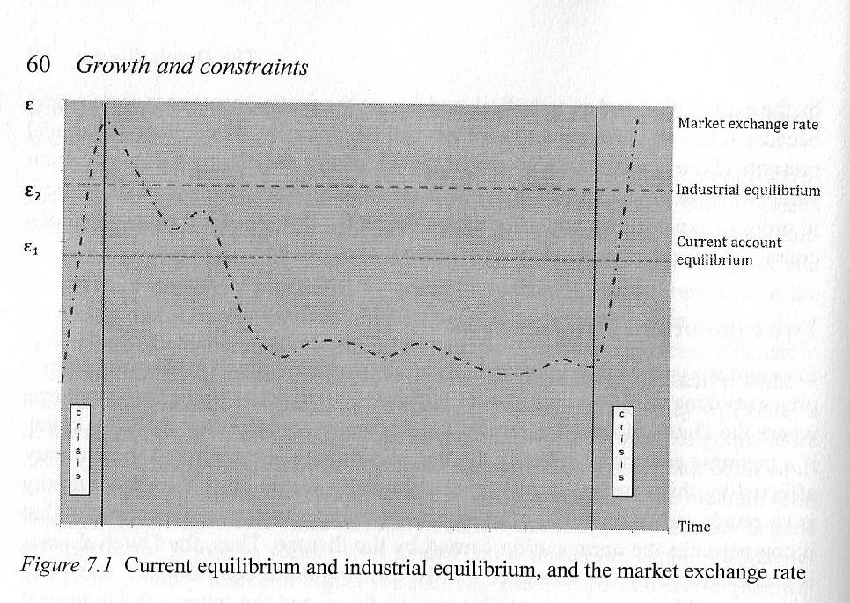
Doença Holandesa

Slide 17
Neutralização da Doença Holandesa no Brasil
Política tarifária e cambial:
Tarifa média de importação de 50%.
Subsídio médio de exportação para produtos manufaturados também de 50%.
Produtos primários seriam remunerados pela taxa de câmbio oficial.

